Slide 1



TRƯỜNG TIỂU HỌC CÁT HẢI
CHÀO MỪNG QUÝ THẦY CÔ
VỀ DỰ GIỜ THĂM LỚP
Môn Toán lớp 3
BÀI 36: NHÂN SỐ CÓ BA CHỮ SỐ
VỚI SỐ CÓ MỘT CHỮ SỐ (T₁)

Slide 2
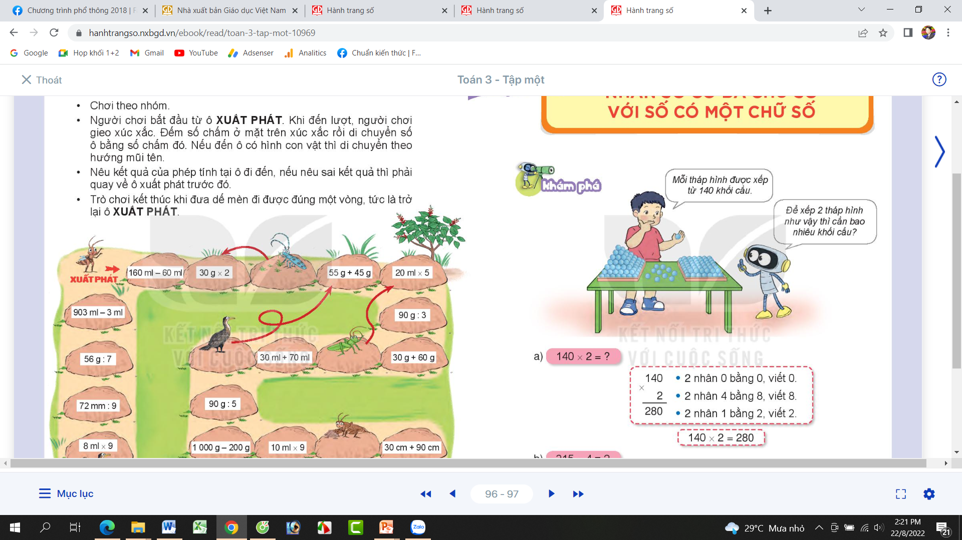
Thứ……ngày…..tháng…..năm…….
TOÁN
BÀI 36: NHÂN SỐ CÓ BA CHỮ SỐ VỚI SỐ CÓ MỘT CHỮ SỐ ( T₁)

Slide 3
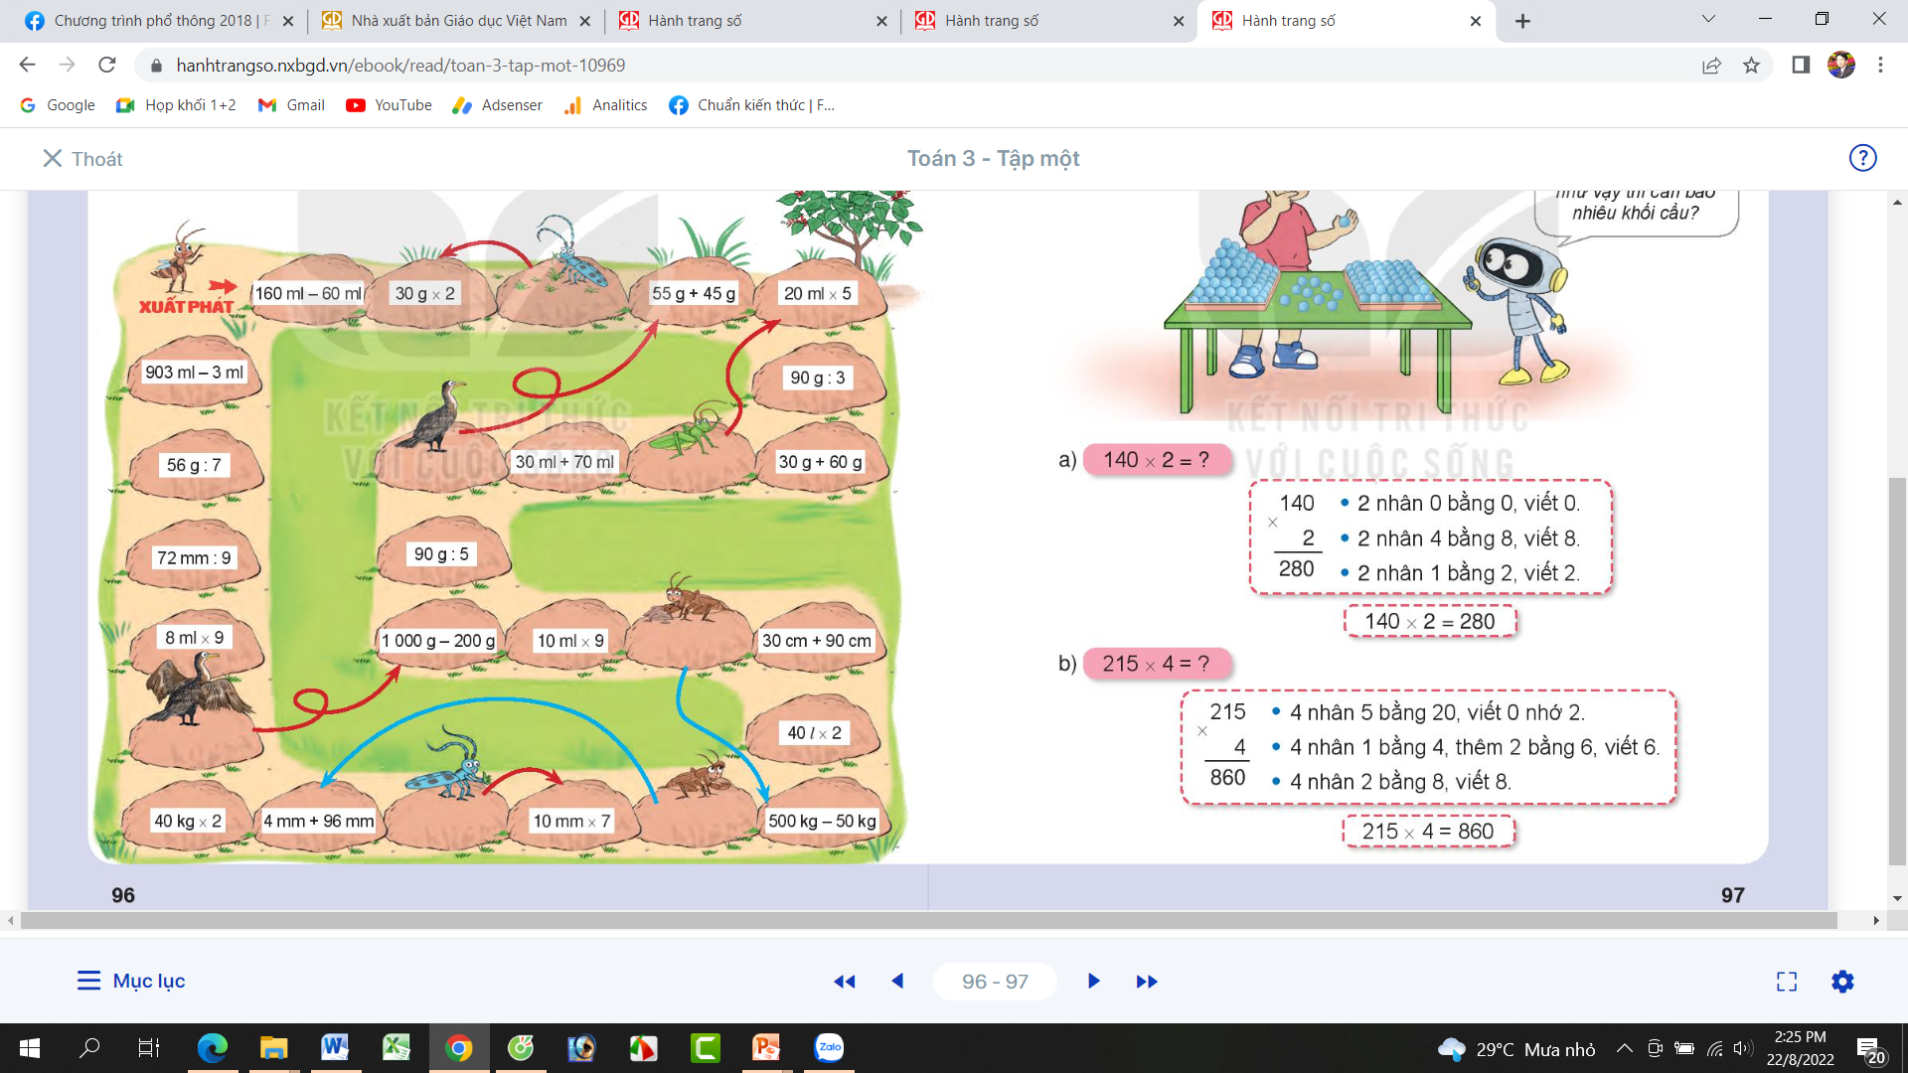
Thứ……ngày…..tháng…..năm…….
TOÁN
BÀI 36: NHÂN SỐ CÓ BA CHỮ SỐ VỚI SỐ CÓ MỘT CHỮ SỐ ( T₁)
140
2
- 2 nhân 0 bằng 0, viết 0.
- 2 nhân 4 bằng 8, viết 8.
- 2 nhân 1 bằng 2, viết 2.
x
2
8
0
140 x 2 = 280
- 4 nhân 5 bằng 20, viết 0 nhớ 2.
- 4 nhân 1 bằng 4, thêm 2 bằng 6, viết 6.
- 4 nhân 2 bằng 8, viết 8.
215
4
x
8
6
0
215 x 4 = 860

Slide 4
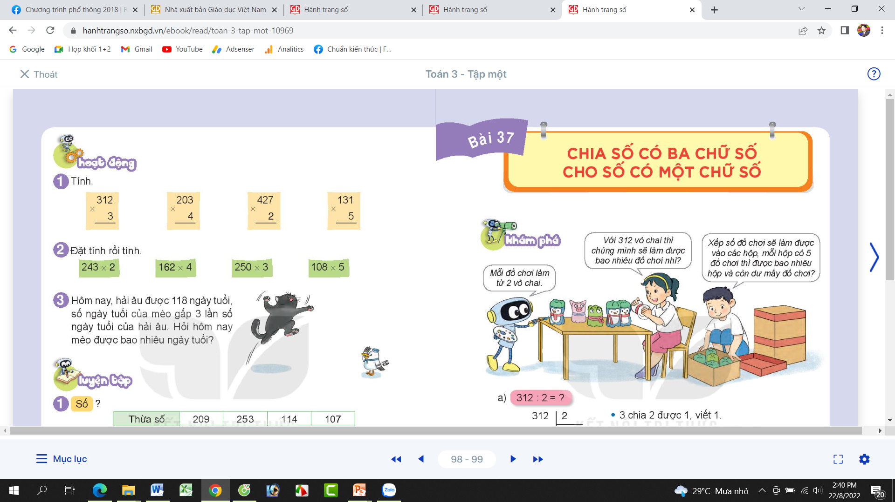
Thứ……ngày…..tháng…..năm…….
TOÁN
BÀI 36: NHÂN SỐ CÓ BA CHỮ SỐ VỚI SỐ CÓ MỘT CHỮ SỐ ( T₁)
9
3
6
812
854
655

Slide 5
Thứ……ngày…..tháng…..năm…….
TOÁN
BÀI 36: NHÂN SỐ CÓ BA CHỮ SỐ VỚI SỐ CÓ MỘT CHỮ SỐ ( T₁)
243
2
162
4
250
3
108
5
x
x
x
x
486
648
750
540

Slide 6
Thứ……ngày…..tháng…..năm…….
TOÁN
BÀI 36: NHÂN SỐ CÓ BA CHỮ SỐ VỚI SỐ CÓ MỘT CHỮ SỐ ( T₁)
3. Hôm nay, hải âu được 118 ngày tuổi, số ngày tuổi của mèo gấp 3 lần số ngày tuổi của hải âu. Hỏi hôm nay mèo được bao nhiêu ngày tuổi?
Tóm tắt
Bài giải:
118 ngày
Mèo được số ngày tuổi là:
Hải âu:
118 x 3 = 354 (ngày tuổi)
Tuổi mèo:
? ngày tuổi
Đáp số: 354 ngày tuổi

Slide 7

XIN CHÂN THÀNH CẢM ƠN
QUÝ THẦY CÔ GIÁO VÀ CÁC EM

